Slide 1
第四章 光现象
第一节 光的直线传播

Slide 2
思考并猜想：伸手不见五指的夜晚，花是什么颜色的？
只因为有了光，世界才被打扮的如此美丽动人。

Slide 3
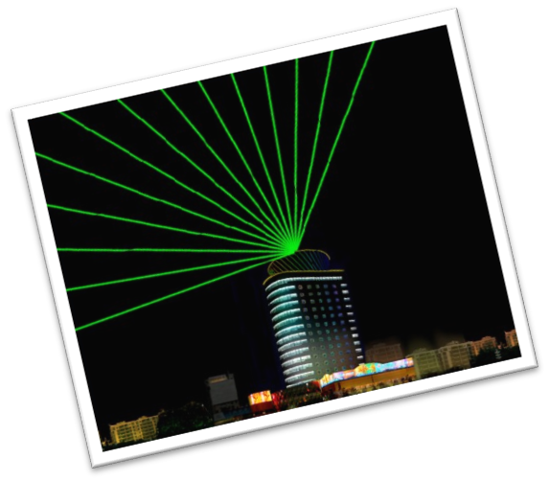
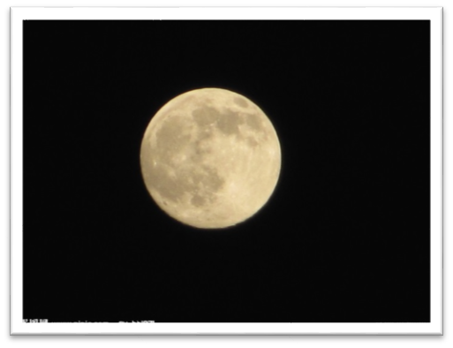

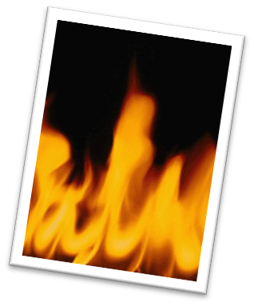
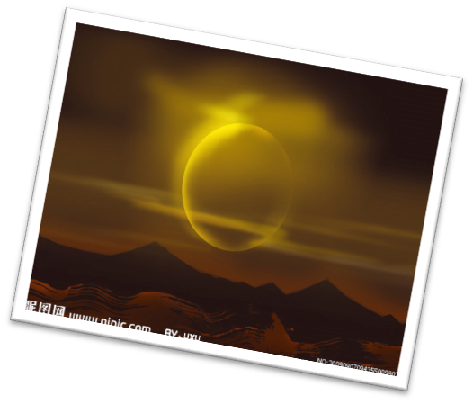
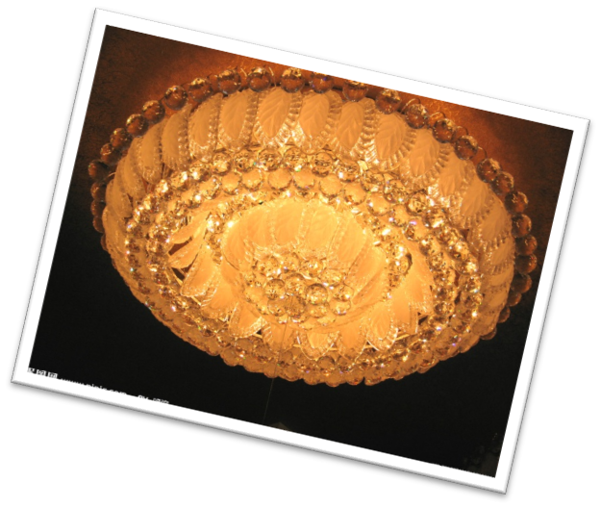
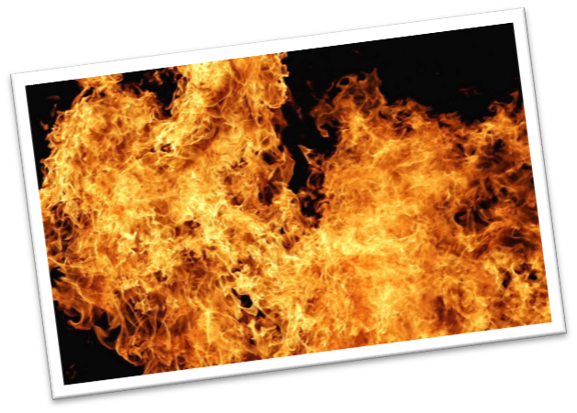


Slide 4
（一）光源
自学课本69页上半部分，回答下列问题：
什么叫做光源？
你知道还有哪些物体是光源？
请尝试给光源分类。

Slide 5
光源
1、定义
能够发光的物体叫做光源。
2、分类
（1）天然光源：太阳、萤火虫、发光水母，
斧头鱼等
（2）人造光源：电灯、蜡烛、手电筒等

Slide 6



月亮是光源吗？
太阳是光源

Slide 7
问题：在了解了光源的概念后，一束光从光源发出，是怎么传播的呢？是沿什么样的路径传播的呢？
请同学们大胆猜想
它是直的还是弯曲的？

Slide 8
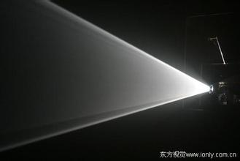
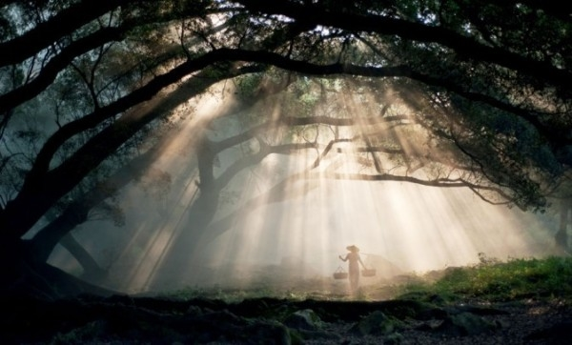
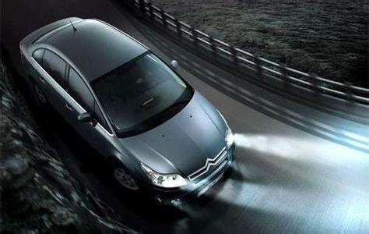
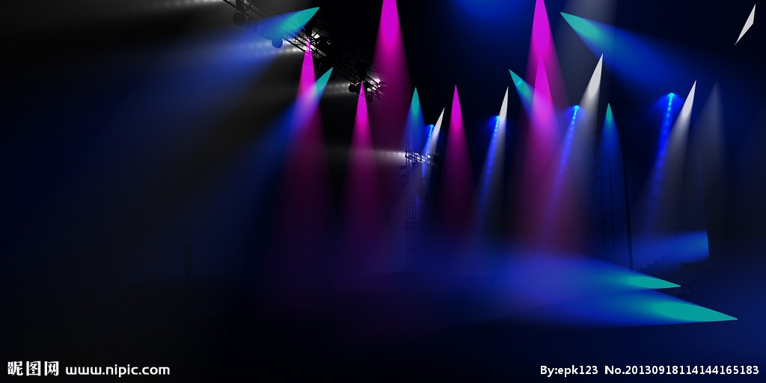
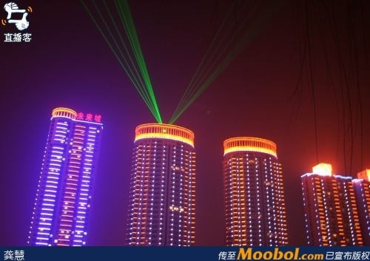

[进行猜想] 光可能是沿直线传播的

Slide 9
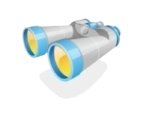

1、实验探究：光是如何传播的
二、光的传播
实验一：光在空气中是如何传播的？
实验二：光在水中是如何传播的？
实验三：光在透明固体中是如何传播的？
。

Slide 10
归纳结论：
光在空气中沿直线传播
光在水中沿直线传播
光在透明固体中沿直线传播

Slide 11

光总是沿直线传播的吗？

Slide 12
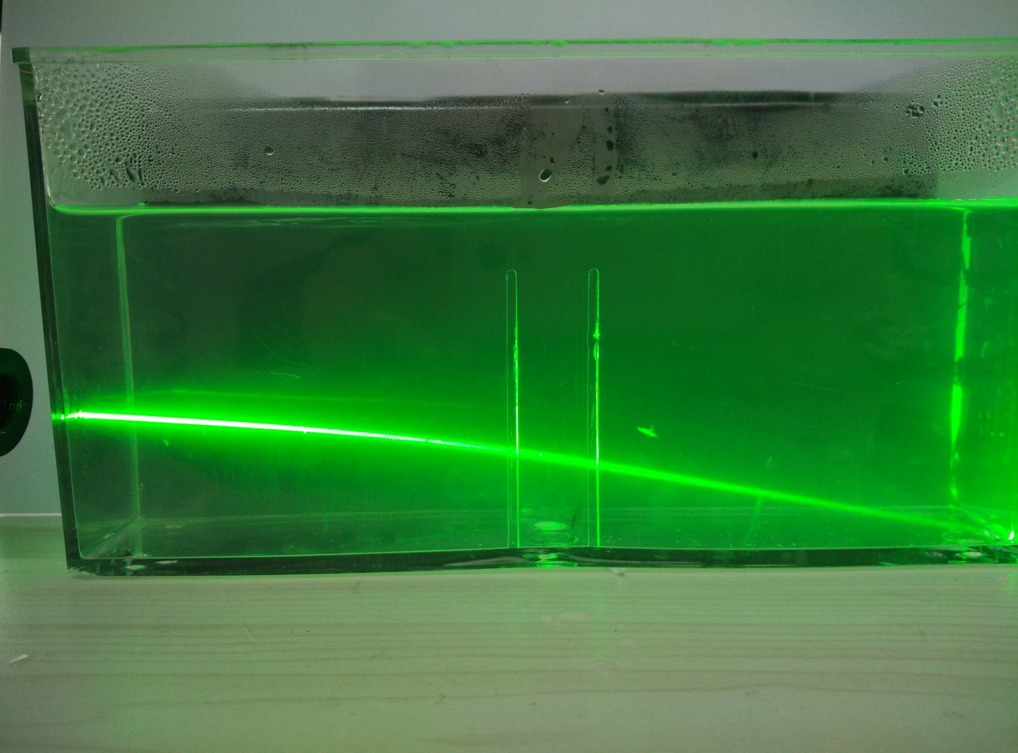
光的传播

Slide 13
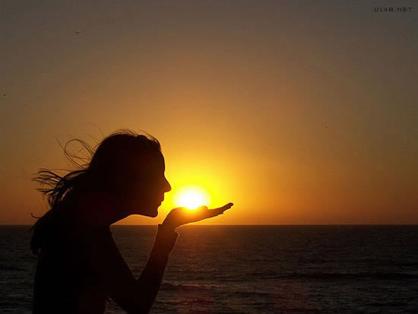

早上太阳在地平线以下我们就能看到它
说明：太阳在不均匀介质中传播路线不是直线

Slide 14
小结：光的传播规律
光在同种均匀介质中沿直线传播。

Slide 15
光线
描述光的传播（模型法）
通常用一条带箭头的直线表示光传播的径迹和方向，这样的直线叫做光线。
光源
不存在

Slide 16
光的直线传播现象
影子的形成

Slide 17
光的直线传播现象
物体的影子
不透明物体
光源
光屏
影子的形成：光在传播过程中遇到不透明的物体，在物体后面便形成了影子
影子的形成原因：光的直线传播

Slide 18


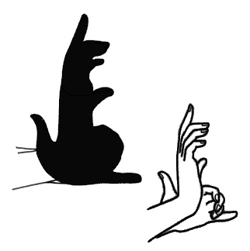

有趣的手影

Slide 19
你能看见的最大的影子是谁的影子？

Slide 20
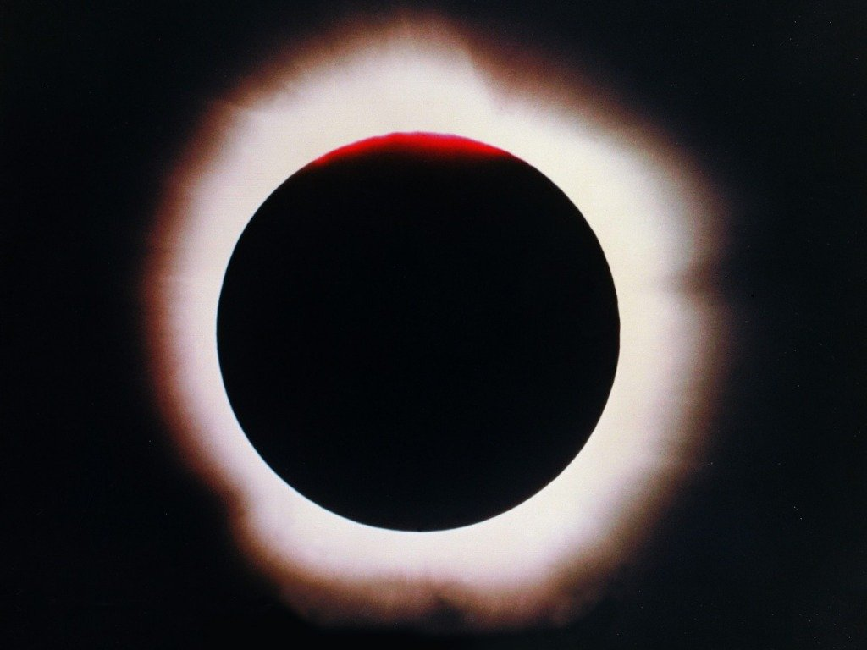
光的直线传播实例
日食月食
请你通过观看视频描述出日食和月食的成因

Slide 22
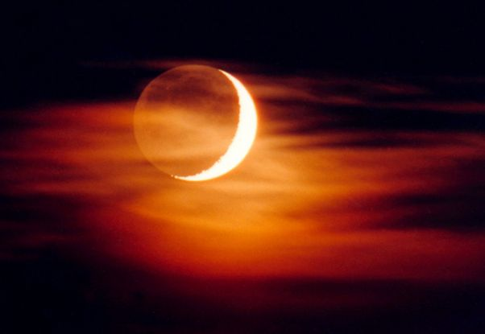
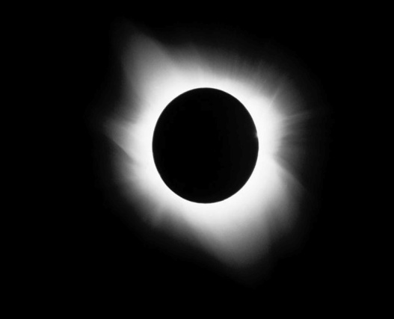


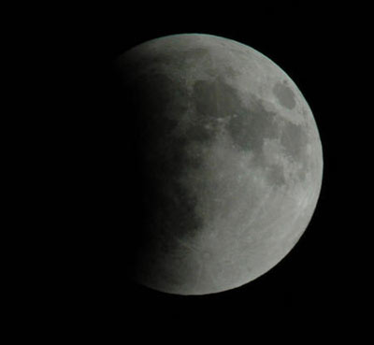
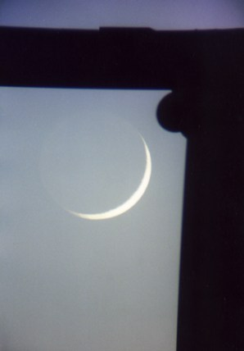
日食、月食
日食
日食
日食
月食
月食
月食

Slide 23
光的直线传播实例
小孔成像
在空纸盒的底部中央打一个小孔（圆孔，方孔，三角孔均可），用半透明的塑料盒蒙在空罐的口上。将小孔对着烛焰，观察小孔成像的特点。和小组同学讨论小孔成像的原理。

Slide 24
d.小孔成像

Slide 25
光的直线传播实例
小孔成像

Slide 26
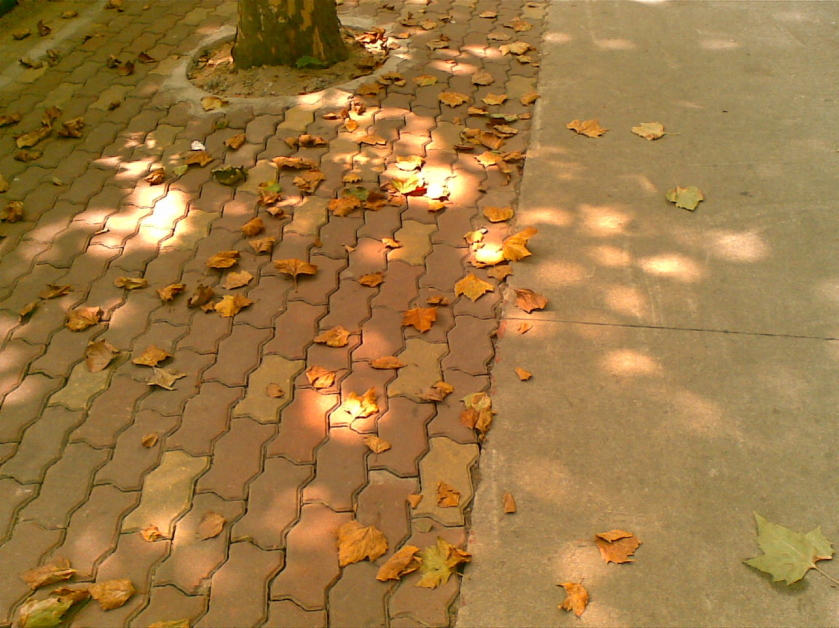
想想议议……
晴朗的天气，你会在树阴下发现很多圆光斑，这其实是什么？

Slide 27
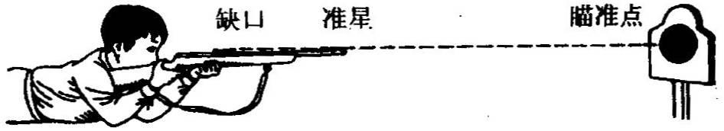
光的直线传播在日常生活中的应用
a．激光准直：
b．瞄准：看图说明打枪是如何利用光的直线传播的。
c．排队：10名同学排成一行（或列），说说怎样才能排直。

Slide 28
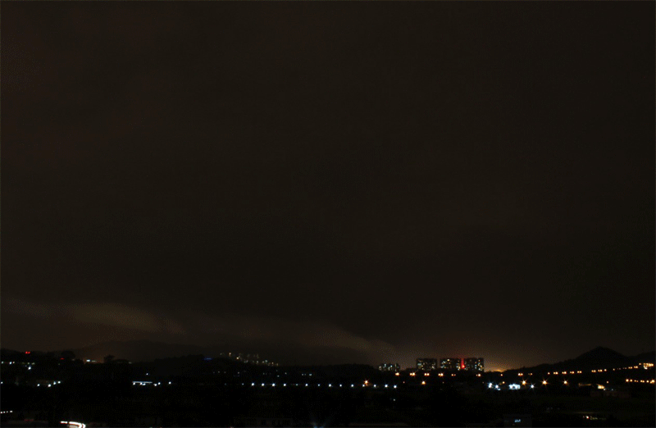

思考：
雷声和闪电同时发生，为何先看到闪电？
在空气中光速比声速大

Slide 29
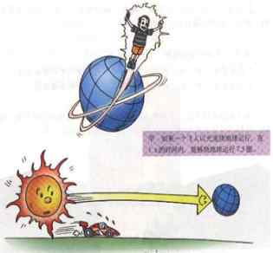
光速
（1）真空中的光速为c=2.99792×10⁸m/s近似取为
太阳发出的光,要经过大约8min到达地球.
（2）真空中的光速是宇宙间最快的速度。

Slide 30
（3） 光在不同介质中传播速度不同.
（光可以在真空中传播，与声音的不同。）
光在水中的速度约为真空中光速的3/4，
光在玻璃中的速度约为真空中光速的2/3。

Slide 31
读一读吧
《我们看到了古老的光》
光年是什么物理量的单位？
牛郎星和织女星的距离是多少千米？
为什么在形容一个数字很大时，常说这是个“天文数字”？

Slide 32
声和光的不同
声音 | 光
真空不传声 | 光在真空中传播最快
15℃空气中声速340m/s | 空气中光速近似3×10⁸m/s
声音在空气中传播最慢 | 光在空气中比在其他透明介质中传播的快
声音传播需要介质 | 光的传播不需要介质

Slide 33
本节重点内容小结
条件：在同种均匀介质中
光的直线传播 现象：影子的形成、小孔
成像、日食月食等
应用：激光准直、排队、
瞄准射击等
光在真空中传播的速度：3×10⁸m/s
光的传播

Slide 34
随堂练习
随堂练习
1、下列不是光源的是（ ）
A、萤火虫 B、水母 C、恒星
D、太阳下闪闪发光的抛光金属
D
2、关于光的传播，下列说法正确的（ ）
A、光总是沿着直线传播
B、光只有在真空中才沿着直线传播
C、光在同种均匀介质中传播路线是直的
D、光在不同介质中传播速度相同
C

Slide 35
随堂练习
随堂练习
3、天气晴朗时，在树荫下的地面上常看到一些明亮的小光斑，这是由于光____________而形成的，这些光斑是_____形的，是______通过树叶缝隙所成的____。
沿直线传播
圆
太阳
像
4、光在均匀介质中沿______传播的。光在真空中传播的速度是_________。光在各种物质中传播的速度都______光在真空中的传播速度。（填“大于”、“等于”或“小于”）
直线
3x10⁸m/s
小于

Slide 36

谢谢合作！
再见！

